Slide 1


Slide 2


PHÒNG GIÁO DỤC VÀ ĐÀO TẠO QUẬN LONG BIÊN
TRƯỜNG MẦM NON GIA THỤY
GIÁO ÁN KHÁM PHÁ KHOA HỌC
Đề tài : Đất nước việt nam diệu kì
Lứa tuổi : 5-6 tuổi
Giáo viên : Nguyễn Thị Hiền

Slide 3


MỤC ĐÍCH YÊU CẦU
1: KIẾN THỨC
- Trẻ biết được tên đất nước, quốc kỳ của đất nước Việt Nam.
- Biết Hà Nội là thủ đô của đất nước.
- Biết một số danh lam thắng cảnh thủ đô Hà Nội có: Hồ Gươm, lăng Bác, Chùa một cột, ....
- Biết được Việt Nam còn có các vùng biển với 2 quần đảo lớn: Q.Đ Hoàng Sa và Trường Sa.
- Biết một số lễ hội truyền thống: Ngày Quốc Khánh, Giỗ Tổ Hùng Vương.
2: KỸ NĂNG
- Rèn cho trẻ kỹ năng trả lời câu hỏi mạch lạc, kỹ năng phán đoán, tư duy, ghi nhớ có chủ định.
3: THÁI ĐỘ
- Giáo dục trẻ yêu quê hương đất nước con người Việt Nam.

Slide 4

CHUẨN BỊ
- Hình ảnh về đất nước Việt Nam.
- Nhạc bài hát “Quốc ca”.

Slide 5

Hát “Quốc ca”.
- Quốc ca là bài hát truyền thống, bài hát chính thức của nước Việt Nam ta. Để biết nhiều hơn về đất nướcViệt Nam thì chúng ta sẽ cùng tìm hiểu nhé.

Slide 6


Slide 7
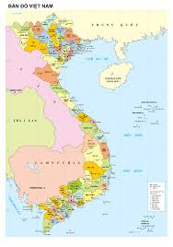
Quan sát bản đồ Việt Nam.

Slide 8


Slide 9
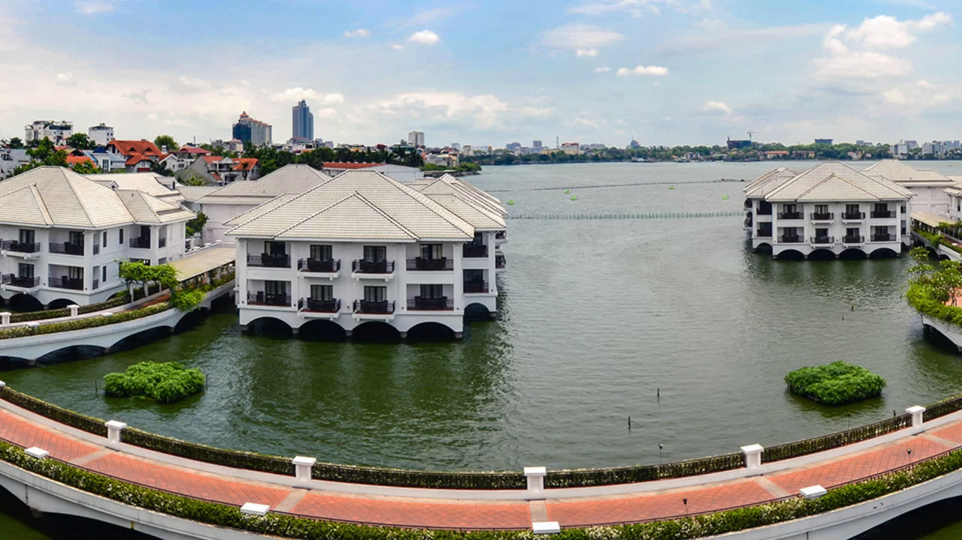
THỦ ĐÔ HÀ NỘI

Slide 10


Slide 11

QUỐC KÌ VIỆT NAM

